Slide 1
Gereedschapskist vlakke meetkunde

Slide 2
Hoe kunnen we aantonen dat een parallellogram een ruit is?

Slide 3
Door aan te tonen dat:
de diagonalen loodrecht op elkaar staan
twee opeenvolgende zijden gelijk zijn

Slide 4
Hoe kunnen we aantonen dat een parallellogram een ruit is?

Slide 5
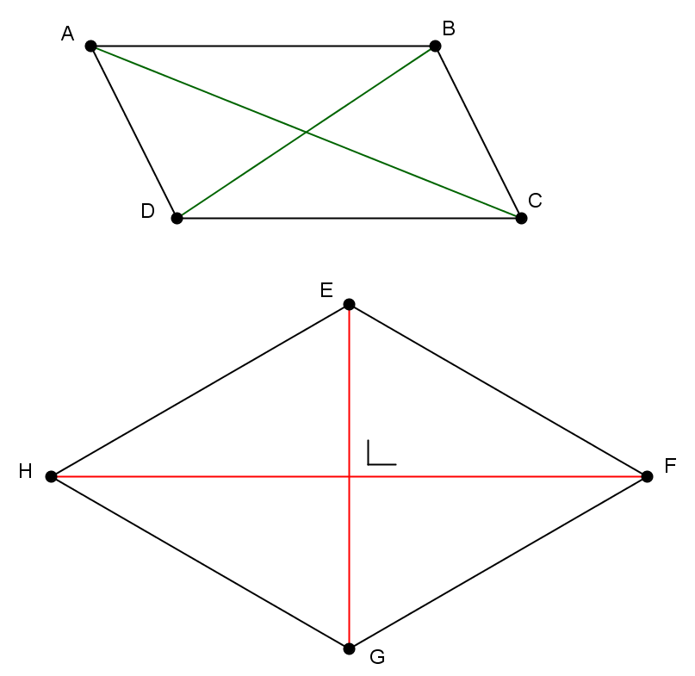
De diagonalen staan loodrecht op elkaar
In een ruit staan de diagonalen loodrecht op elkaar.
Diagonalen zijn lijnstukken die de overstaande hoekpunten met elkaar verbinden.
Loodrecht = er wordt een hoek van 90° gevormd.

Slide 6
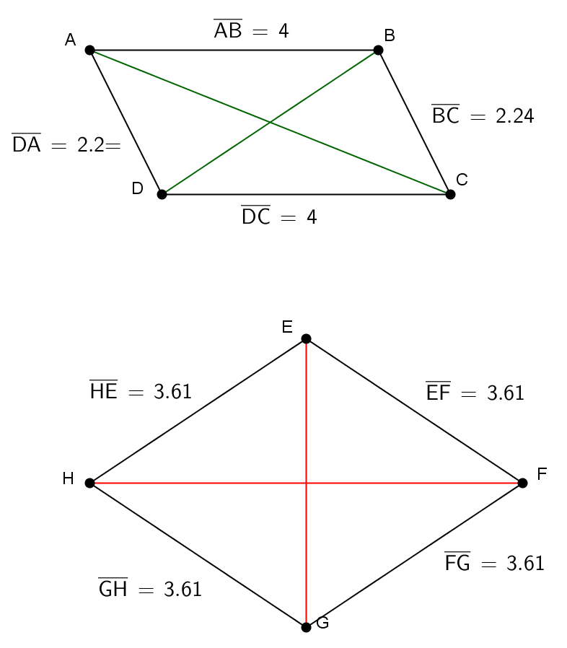
Twee opeenvolgende zijden zijn gelijk
Een ruit is een vierhoek met vier even lange zijden.
Zijde 1 = zijde 2
Zijde 2 = zijde 3
Zijde 3 = zijde 4
Zijde 4 = zijde 1
=> Alle zijden zijn even lang

